Slide 1

Середа – 20 вересня

Slide 2



Slide 3


Slide 4

Тема тижня:

Slide 5
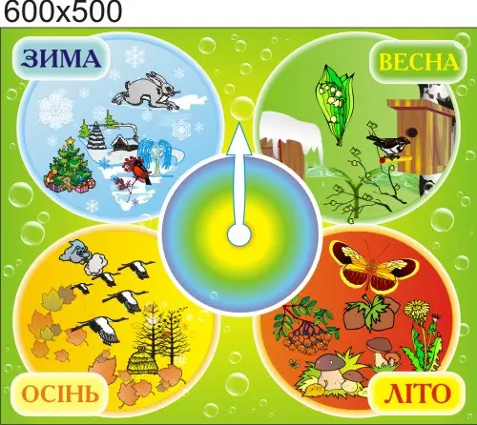
Новини дня
Пора року

Slide 6

Новини дня
День тижня

Slide 7
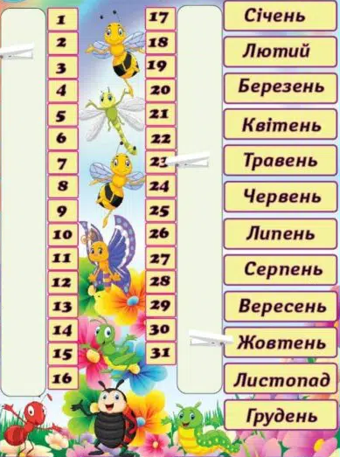
Новини дня
Число,
місяць

Slide 8



Новини дня
Стан неба:
Ясно
Хмарно
Похмуро

Slide 9

Новини дня
Сила вітру:
Тихо
Легкий
Помірний
Сильний

Slide 10
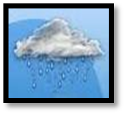
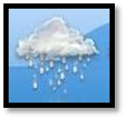
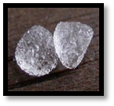
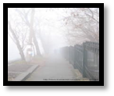
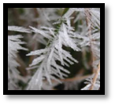
Новини дня
Опади:
Дощ
Сніг
Град
Туман
Іній

Slide 11



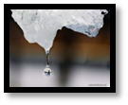
Новини дня
Інші явища:
Блискавка
Веселка
Ожеледиця
Відлига

Slide 12
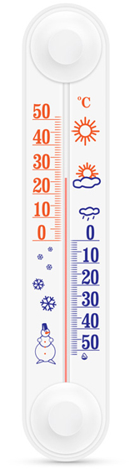
Новини дня
Температура
повітря:

